Slide 1

AWS를 사용한 간단한 호텔관리시스템
202095017 김승준
Github - 24aws/HotelSystem at main · ksj12341/24aws (github.com)
ⓒSaebyeol Yu. Saebyeol’s owerPoint

Slide 2

목차
a table of contents
1
개요
2
시스템 구성
3
시스템 소개
4
실행결과 및 오류
5
결론
ⓒSaebyeol Yu. Saebyeol’s PowerPoint

Slide 3
Part 1
개요
- AWS를 사용해서 간단한 호텔 관리 시스템을 구현
- AWS 클라우드 과제
호텔 관리 시스템을 간단한 기능으로 만들었습니다.
로그인(유저,관리자)
음식주문, 호텔예약
음식주문내역,체크아웃
주제
동기
구현

Slide 4
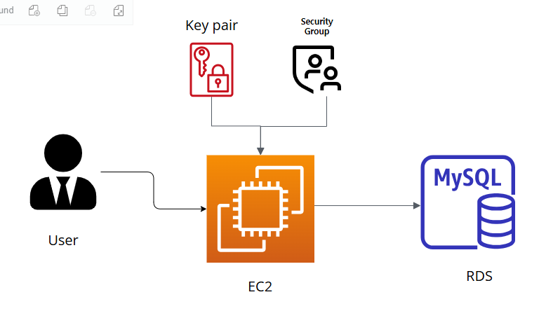
Part 2
시스템 구성
사용자 (user) : EC2 웹을 통해서 호텔 서비스를 사용
EC2 : 시스템의 백엔드 로직을 실행하고, 사용자와 상호작용하며 DB에 접근
Key pair : EC2 인스턴스 보안을 위해 사용
Security Group : EC2와 RDS 간의 통신 보안 및 포트 설정
RDS : EC2로부터 요청을 받아들여 데이터베이스 쿼리 실행 하고 결과 반환

Slide 5
Part 3
EC2 배포
EC2 인스턴스 생성
Key pair 생성
Security group 생성
Filezilla로 소스코드 전송
EC2 패키지 설치

Slide 6
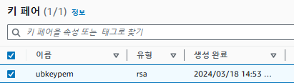
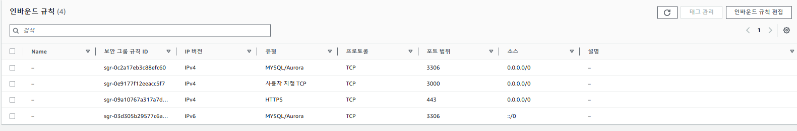
Part 3
EC2 배포
제목을 입력하세요
제목을 입력하세요

Slide 7
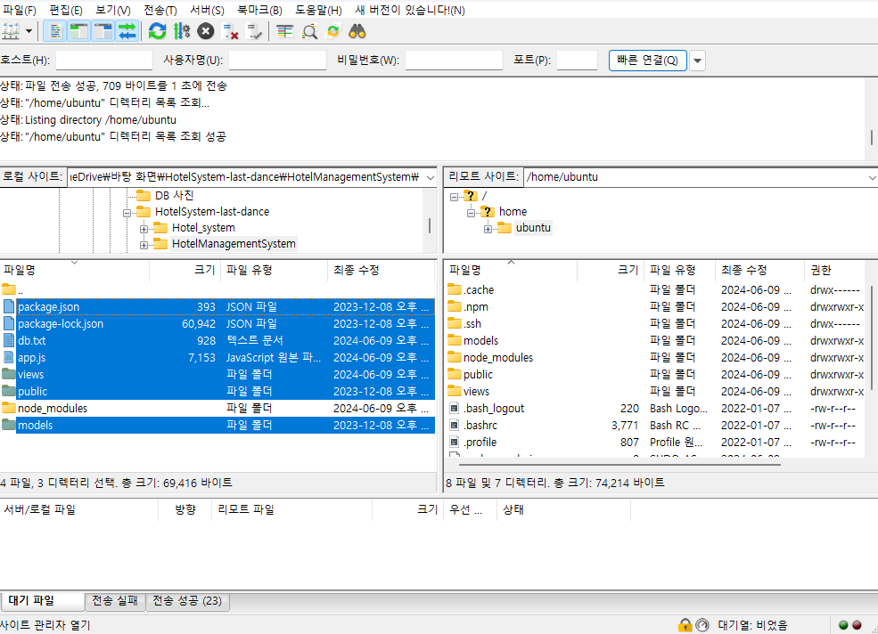
Part 3
EC2 배포
Filezilla를 사용해서, 필요한 소스들을 전부 옮김
-그 후 필요한 모듈을 설치 (nodejs,npm,express,mysql-server )

Slide 8
Part 3
RDS 생성 및 연동
RDS 인스턴스 생성
보안 그룹 구성
연결 정보 확인
EC2 연결 확인

Slide 9
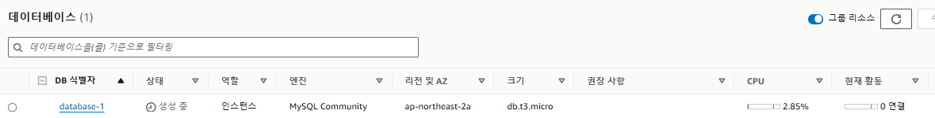
Part 3
RDS 생성 및 연동

Slide 10
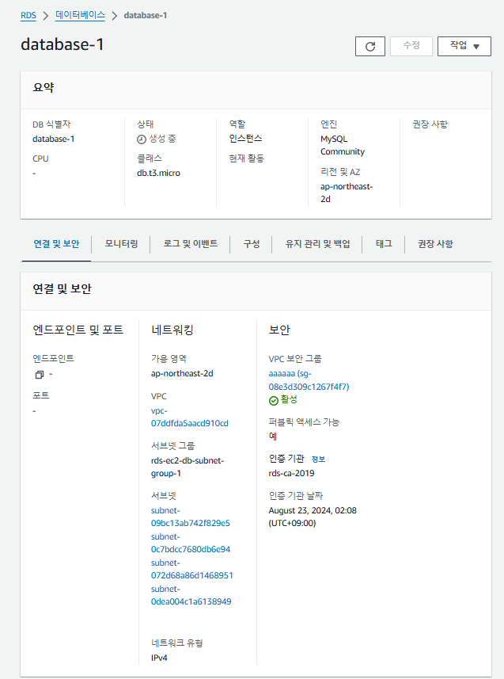
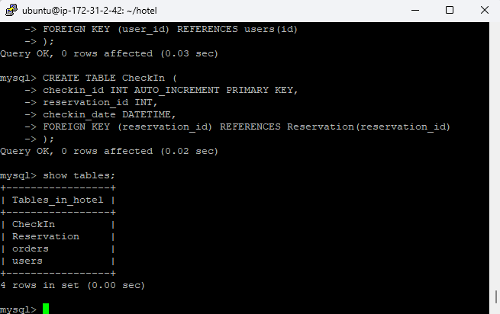
Part 3
RDS 생성 및 연동
EC2랑 RDS 연동을 확인하고, 미리 만들어둔 테이블 셋팅을 해줬습니다.

Slide 11
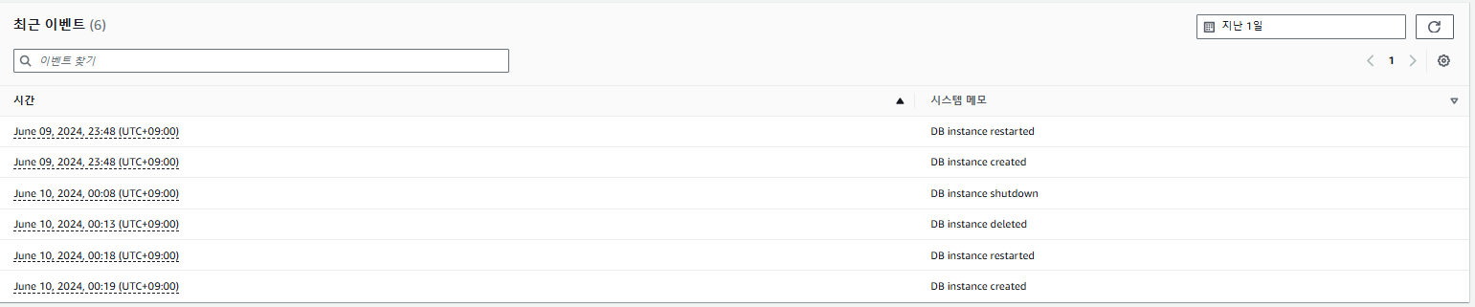
Part 3
RDS 생성 및 연동
RDS 최근 이벤트에서 DB가 생성된 것을 확인 할 수 있습니다.

Slide 12
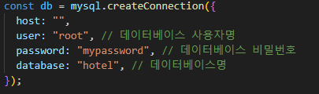
Part 4
실행결과
수정 코드
코드에서 RDS 관련해서 수정할 부분은 host 부분에 RDS 엔드포인트로 바꿔주고,
Express 부분에 포트 번호만 수정해줬습니다.

Slide 13
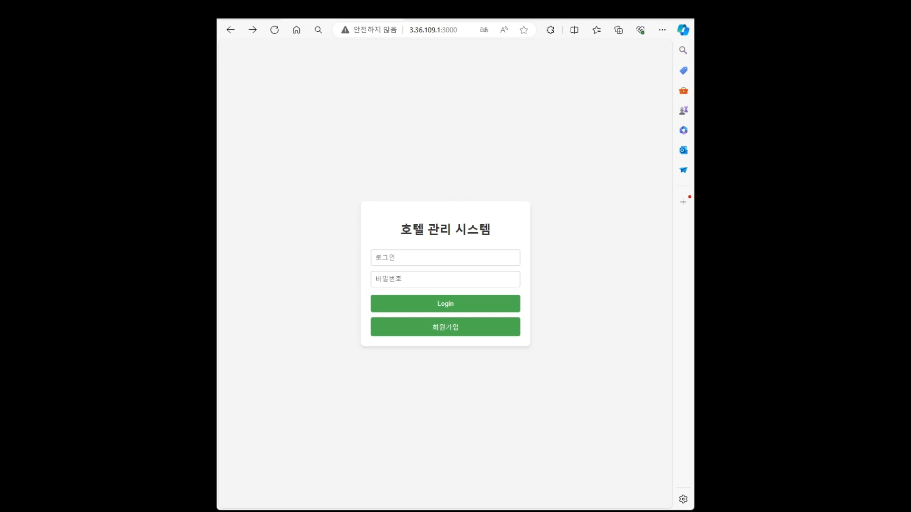
Part 4
실행결과
Filezilla를 사용해서, 필요한 소스들을 전부 옮김
-그 후 필요한 모듈을 설치 (nodejs,npm,express,mysql-server )

Slide 14
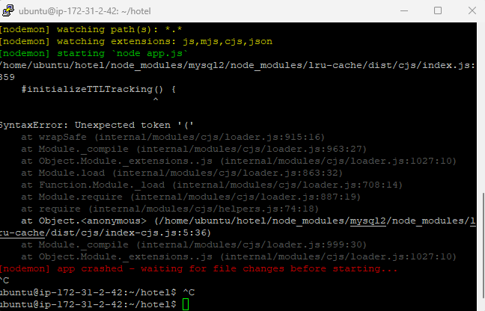
Part 4
오류 해결
Filezilla로 모듈을 옮겼음에도 불구하고,
Nodejs SyntaxError: Unexpected token '(＇ 라는 오류가 떠서
Npm에 mysql2를 uninstall하고,
Mysql2 버전을 3.0.0으로 설치해서
해결했습니다.

Slide 15

THANK YOU
ⓒSaebyeol Yu. Saebyeol’s PowerPoint

